Slide 1

Weekly Report 2026-01-15
ToddlerBot Simulation
Written on Jan. 14, 2026
Presenter : EunwooSong
song200348@gmail.com
Copyright 2024 Global School of Media

Slide 2
Index.
Toddlerbot Thermal Weight
모터에서 온도 정보 측정
파라미터 피팅 후, 결과 확인
최종 학습 환경
step의 수에 따라 선형적으로 모터 초기 온도 높아지게,
주변 온도의 경우에도 커지게
실험 결과
Copyright 2024 Global School of Media

Slide 3
Toddlerbot Thermal Weight
Copyright 2024 Global School of Media

Slide 4
Overview
Data Sheet로 구할 수 없었던 열 저항, 열 용량에 대한 파라미터 추출
열 저항: 물체 내에서 열의 흐름을 방해하는 정도
열 용량: 물체가 에너지를 머금는 능력
임의의 값으로 시뮬레이션 결과, 정확하지 않았다.
Copyright 2024 Global School of Media

Slide 5
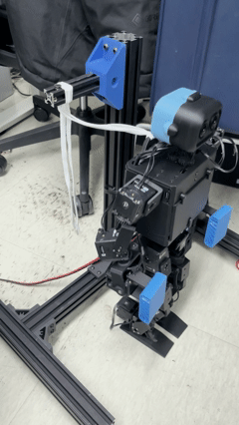
Data Preparation
Walk Policy를 이용해 가열 구간과, 냉각 구간의 데이터 수집
Scenario
Heat-up Phase
Run Walk policy, for 20 min
Cool-down Phase
Torque disabled to observe, for 15 min
Observation
주기: 50Hz(dt = 0.02)
전류: mA (float)
하우징 온도: ℃ (int)
데이터 추출중인 Toddlerbot….
Copyright 2024 Global School of Media

Slide 6
Issue
Dynamixel 송수신간 지연이 발생하여 패킷 누락 발생
모터 온도를 받아온 다음, 바로 위치, 각속도, 전류를 받아오고자 할 때, 지연 발생
모터의 Indirect Address 기능과 sync read 기능을 이용해 문제 해결
Toddlerbot의 모터 과열과, 외란(로프)으로 인하여 오랜시간 걸을 수 없었다.
손으로 잡아서 측정…
피팅 결과, 발산하는 경향 발생
Torque Enable 시, 회로에서 발생하는 발열 또한 고려해야 함
P_base 항 추가해서 해결
Copyright 2024 Global School of Media

Slide 7
Extra 1. Indirect Address
Indirect Address는 서로 떨어져있는 컨트롤 테이블의 Address를 연속된 Address로 사용하기 위함.
연속된 Address의 장점
Instruction Packet 효율성 향상
SIMD처럼, 하나의 명령어로 연속된 메모리의 읽기, 쓰기가 가능해집니다.
Sync Read, Write
동일한 Address에서 동일한 길이의 데이터를 한 번에 읽기 위한 명령어.
Copyright 2024 Global School of Media

Slide 8
Extra 1. Indirect Address
내가 30개의 모터에 대해, LED 조작과, 온도 정보를 Read할 수 있어야 한다.
Motor Control Table
Motor Indirect Area
….
Indirect Addr1
(168, val: 65)
LED
(65, val:0)
Indirect Addr1
(170, val: 146)
sync_read(ids, 224, 2)
30개 모터에 대해 동시에 Read, Write할 수 있다
….
….
sync
mapping
Temp (146, val: 35)
Indirect Data1
(224, 0)
…
Indirect Data1
(225, 35)
…
…
Copyright 2024 Global School of Media

Slide 9
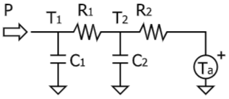
2-Resistor Thermal Model
+ P_base
Copyright 2024 Global School of Media

Slide 10
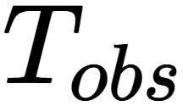
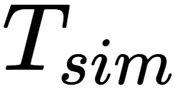
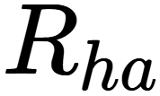
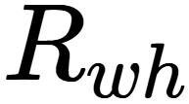
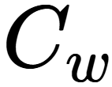
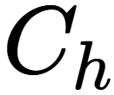
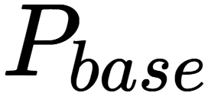
Optimization
실제 측정된 하우징 온도 와, 2저항 열 모델에서 계산된 사이의 MSE 사용
Adam Optimizer를 사용해 학습
, , , , 가 항상 양수가 되도록 로그 스케일에서 학습
Copyright 2024 Global School of Media
Notes:
손실함수

Slide 11
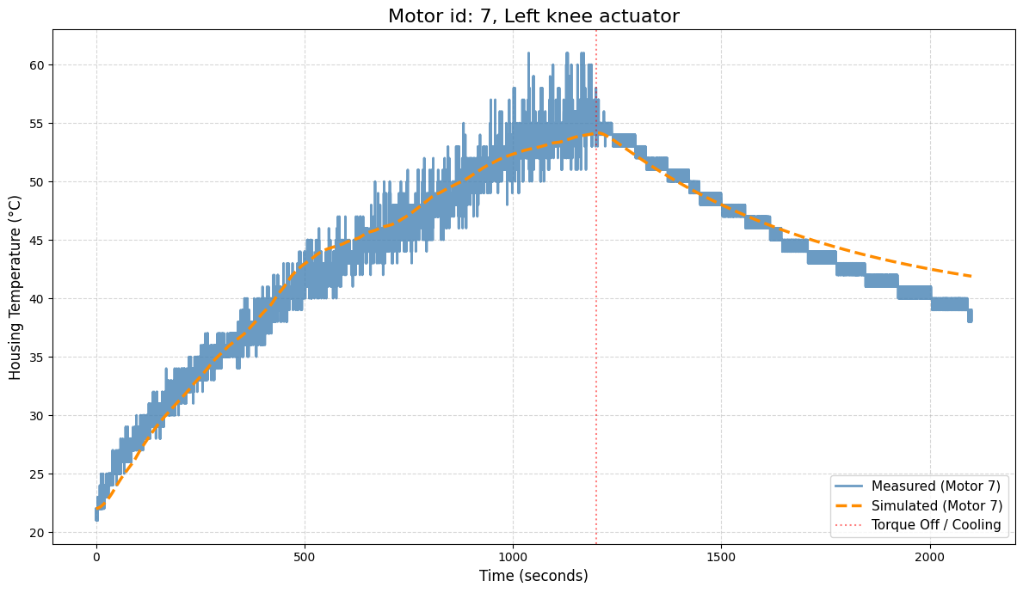
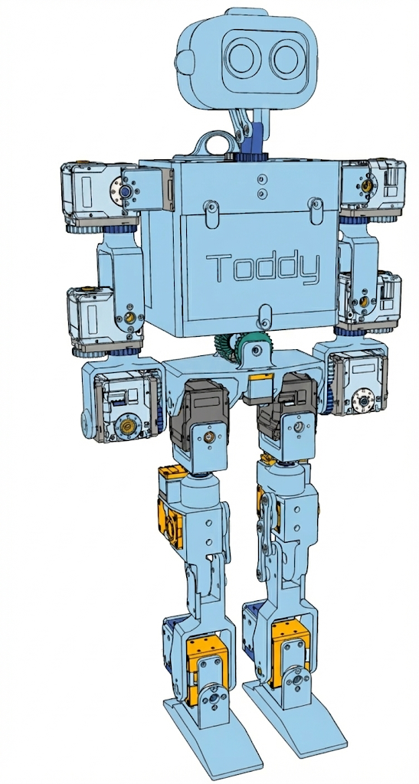
Results
Copyright 2024 Global School of Media

Slide 12
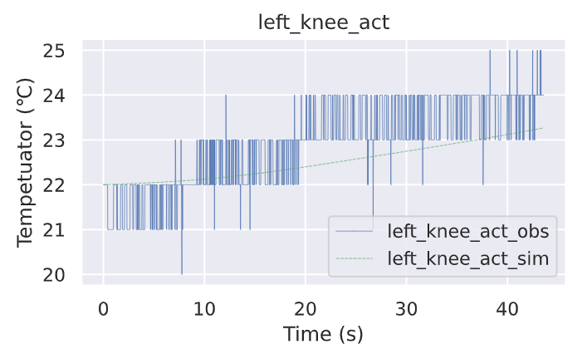
Results - Real Time
Copyright 2024 Global School of Media

Slide 13
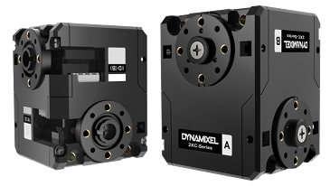
Limitation
관측값이 int형식
2축 모델의 경우, 정확한 모델링이 어렵다.
주변 온도가 크게 영향을 미친다.
Copyright 2024 Global School of Media

Slide 14
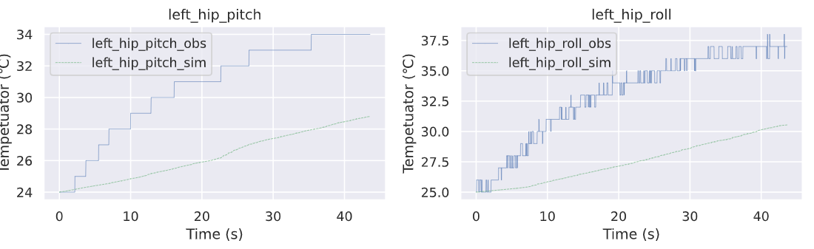
Limitation (2축 모델 측정 결과)
Copyright 2024 Global School of Media

Slide 15
다른 Policy…
Copyright 2024 Global School of Media

Slide 16
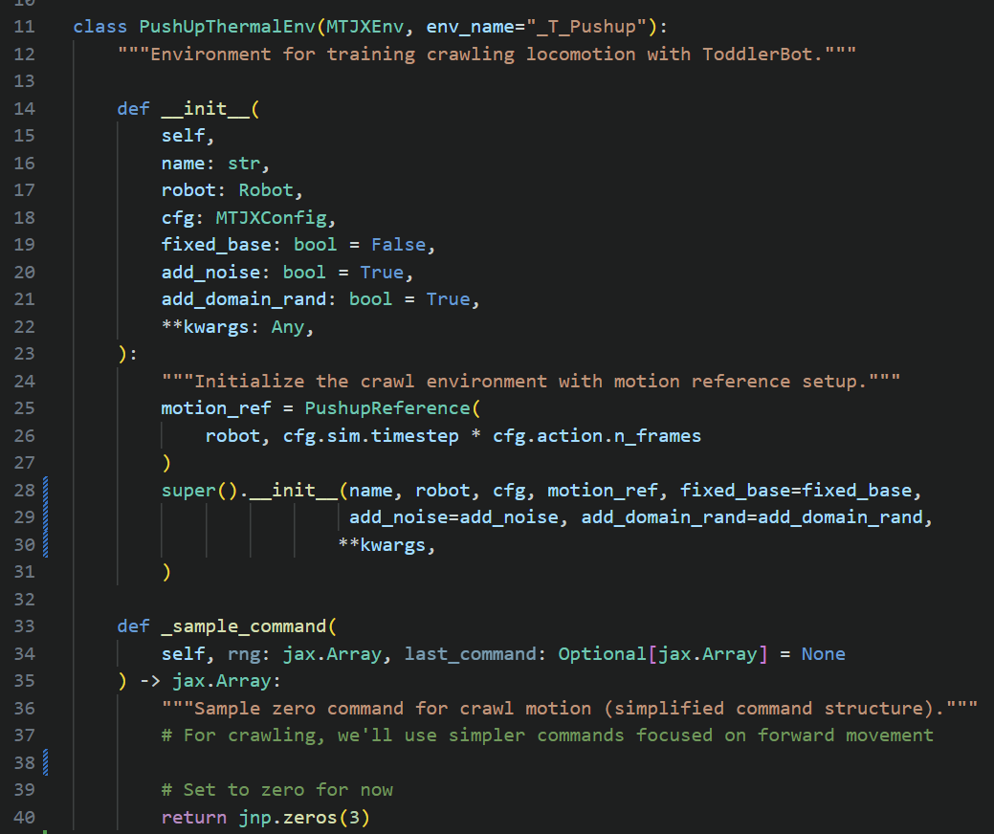
Overview
Copyright 2024 Global School of Media
Notes:
리워드 값을 적절하게 수정하면 될 것 같은데, 되지 않고 있음,.,,

Slide 17
실험 결과
Copyright 2024 Global School of Media

Slide 18
Overview
학습된 baseline, ours policy 실행 결과
ours policy
관측값: baseline과 동일
Torque derating 적용된 환경
Copyright 2024 Global School of Media

Slide 19

Baseline
Copyright 2024 Global School of Media

Slide 20
ours - 2
Copyright 2024 Global School of Media
Notes:
동영상, 컨트롤한거, 실제로 돌린거, 시뮬레이션에서 보여준거, 시뮬레이션 real 못해 비교해서. base line 15분,

Slide 21
Overleaf
https://www.overleaf.com/project/69480d5df12b74c92a998a73
Copyright 2024 Global School of Media

